Slide 1


So sánh số có 2 chữ số
(Tiết 2)

Slide 2


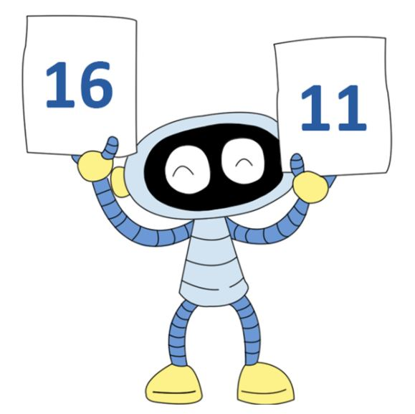

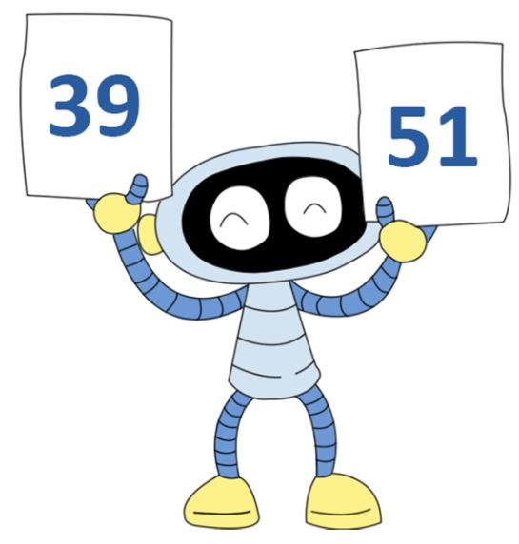

1
Số nào lớn hơn trong mỗi cặp?

Slide 3



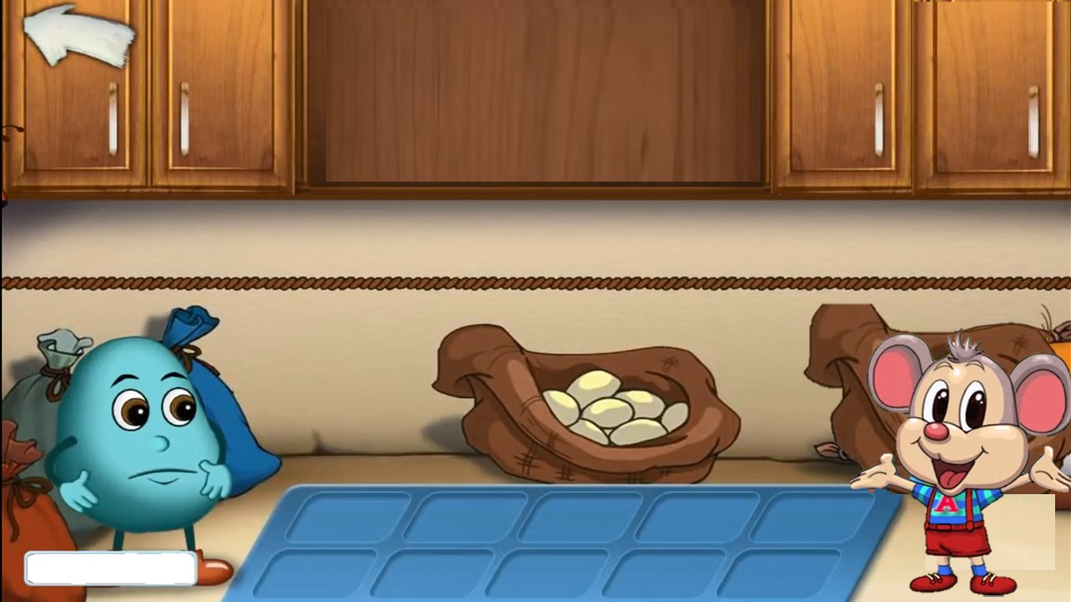

TRÒ CHƠI
KIẾN THA MỒI
HƯỚNG DẪN
Thầy cô kích chuột vào màn hình để bắt đầu trò chơi.
Kích chuột màn hình để hiện câu hỏi và các đáp án dạng trắc nghiệm.
Kích chuột đáp án đúng, gói bánh sẽ giữ lại được gói bánh.
Kích chuột vào màn hình để tới slide tiếp theo.

Slide 4
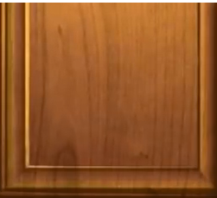



16
11
HẾT GIỜ!

Slide 5
50
60
HẾT GIỜ!

Slide 6
39
51
HẾT GIỜ!

Slide 7
Cảm ơn các bạn
rất nhiều!

Slide 8




2
Số nào bé hơn trong mỗi cặp?

Slide 9




Bắt đầu
Notes:
HS cần chuẩn bị: 3 tờ giấy màu XANH/ ĐỎ/ VÀNG hoặc đồ vật có 3 màu đó để chọn đáp án đúng với màu sắc tương ứng. (Tương tác đc vs cả lớp trong mỗi câu hỏi)

Slide 10






16
11

Slide 11

50
60

Slide 12
51
39

Slide 13






Đổi chỗ hai chiếc xe để các số trên xe xếp theo thứ tự từ bé đến lớn
3
a)
b)

Slide 14





Đổi chỗ hai chiếc xe để các số trên xe xếp theo thứ tự từ lớn đến bé
4
a)
b)

Slide 15




Trò chơi

Slide 16
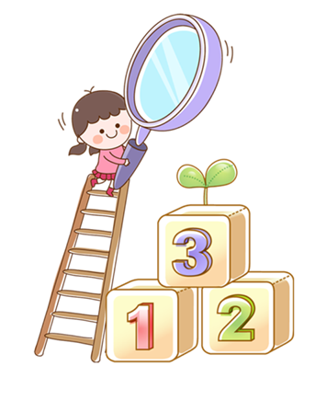
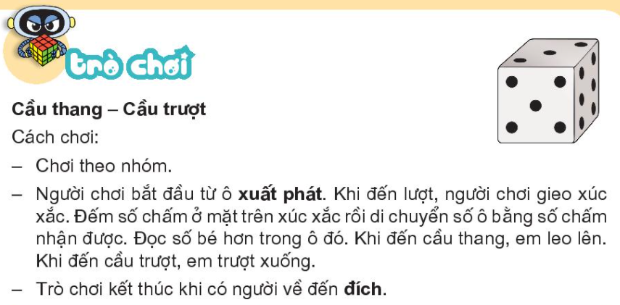
Luật chơi

Slide 17
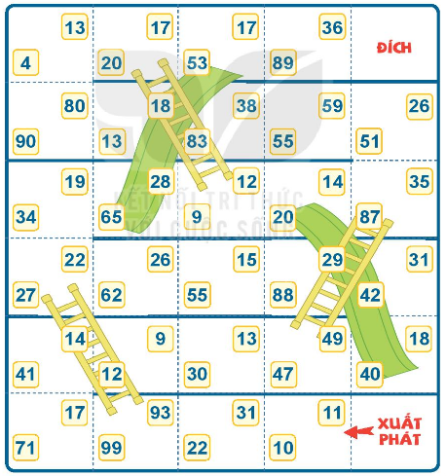

Cầu thang, cầu trượt

Slide 18

Tạm biệt
và hẹn gặp lại.

